Slide 1
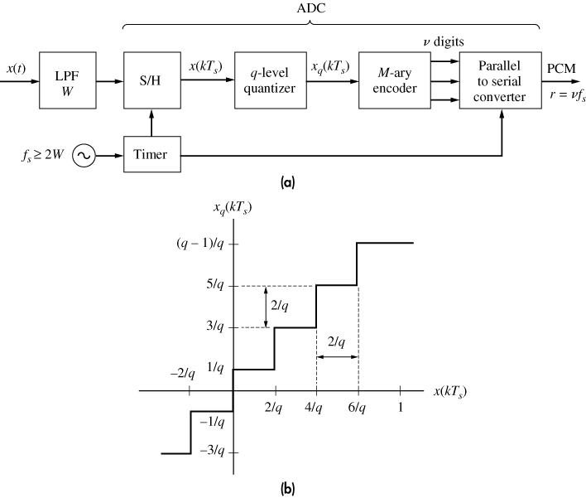
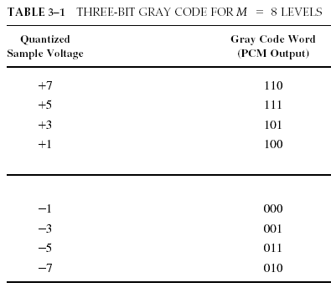
PCM (Pulse-Code Modulation)
O Sinal é amostrado (S/H), quantificado (em q níveis), codificado e serializado (ADC típico).
Geração do PCM
q níveis e ν bits

Slide 2
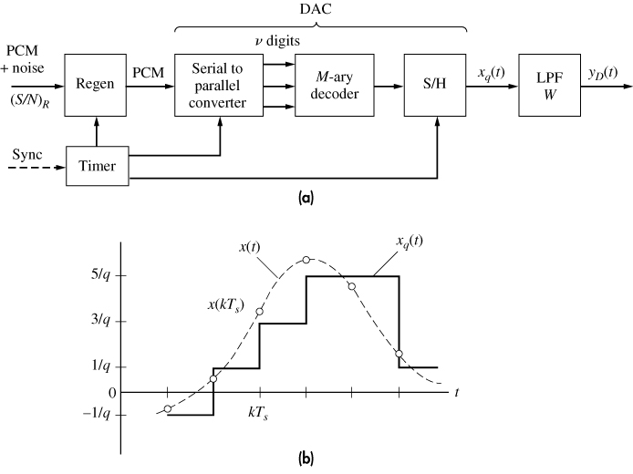
Receptor PCM
Ruído de quantificação
Assumindo que o erro de quantificação tem média nula e está uniformemente distribuído

Slide 3
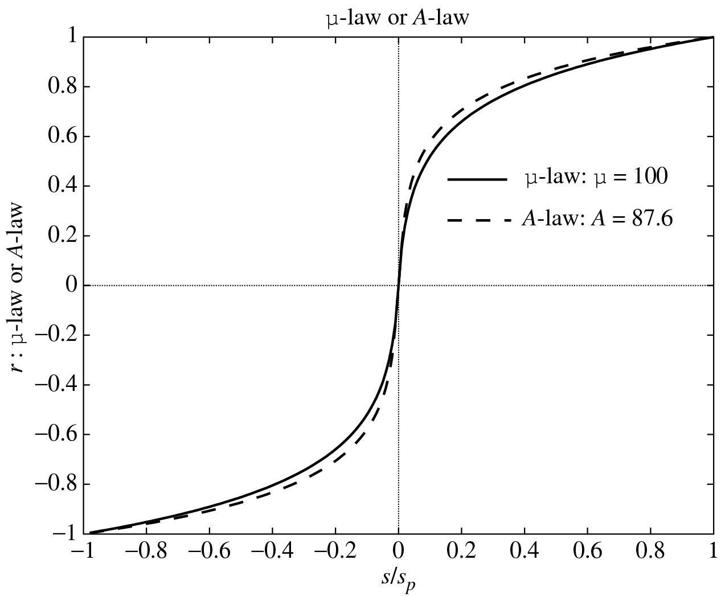
Quantificação não-uniforme
Se as ocorrências não têm distribuição uniforme então uma quantificação não uniforme diminui o erro.
O erro de quantificação é agora:
Se pX(x)=1/2 e hi=2/q

Slide 4
Compressão do sinal
Se Kz<1 o ruído de quantificação é atenuado pela compressão

Slide 5
Ruído aditivo em PCM
Um erro no mº bit de ν bits provoca um erro

Slide 6
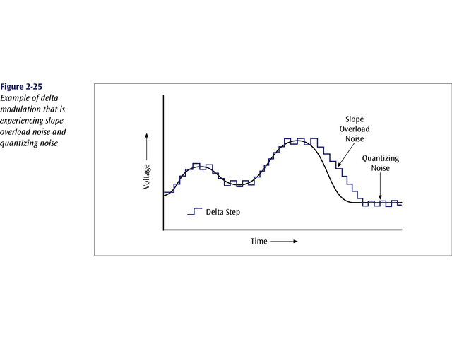
Modulação Delta
Transmite-se a diferença entre amostras num único bit (± ∆). Envia-se apenas 1 bit por amostra.
Para evitar o slope overload
Se o ruído granular é uniformemente distríbuido
Testes experimentais mostram que o espectro do ruído granular é plano
Resultado semelhnate a PCM se fs=2W e ∆=1/q

Slide 7
Modulação Delta adaptativa
Requer Hardware adicional para variação do ∆ diminuindo o erro granular bem como o efeito do slope-overload.
PCM Diferencial
Envia-se o erro (diferença entre amostras consecutivas) codificado em q níveis

Slide 8
Vopt=A/2 se P0=P1=1/2
Pe é a probabilidade mínima de erro para comunicação binária em ruído Gaussiano quando os dígitos são equiprováveis.
Bits rectangulares (NRZ) e unipolar [0,A]
Bits rectangulares (NRZ) e polar [-A/2,A/2]
Para passar pulsos de duração Tb=1/rb o filtro limitador de ruído

Slide 9
Ruído em sistemas M-ários
Estes sistemas requerem menor largura de banda mas mais potência pelo que são bons para transmissão digital sobre canais de voz
M símbolos equiprováveis
Para um M genérico
50% superior ao binário

Slide 10
A energia média por dígito M-ário é:
Se os M níveis são equiprováveis
Probabilidade de erro por bit (BER)

Slide 11
Problemas
1- Considere um sinal binário unipolar NRZ com p(t)=π(rbt). Mostre que o único impulso em Gx(f) ocorre em f=0.
2- Esboce Gx(f) para um sinal bipolar com p(t)=π(rbt). Verifique através do esboço que o valor quadrático médio do sinal é A2/2
3- Considere o sistema unipolar com dígitos equiprováveis e SNR=50. Calcule as probabilidades de errar cada dígito bem como a probabilidade total de erro quando o threshold é colocado a V=0.4A Compare a probabilidade de erro com o seu valor mínimo.
Quase 100 vezes menor

Slide 12
Restrições de Largura de Banda
Se a largura de banda é limitada os pulsos rectangulares são distorcidos e originam ISI (Inter-Symbol Interference) .
É necessário alterar a morfologia do pulso de modo a que
Sabendo que:
Para um canal passa-baixo ideal de largura B é possível transmitir símbolos independentes a r<2B sem ocorrência de ISI. Não é possível transmitir símbolos independentes a r>2B.
Um pequeno erro temporal ε resulta na amostra

Slide 13
Restrições de Largura de Banda (cont)
Supondo:
No domínio temporal:
Logo a máxima velocidade de transmissão pode ser obtida com pulsos do tipo sinc.

Slide 14
v(t)
Forma do pulso
Suponhamos
-β
β
t
π/2β
t
v(t)
-π/2β
T. F.
t

Slide 15
Forma do pulso (cont.)
Pela propriedade da dualidade
Logo
Então

Slide 16
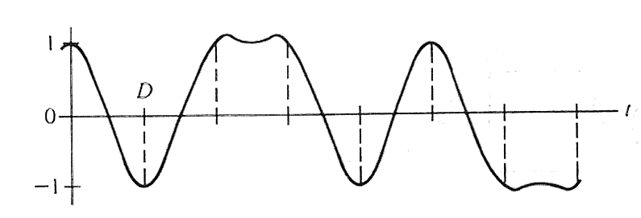
Exemplo: Se β=r/2 as passagens por zero estão espaçadas de D, o que permite uma fácil recuperação do relógio.
A transmissão unipolar tem 3 dB de penalização relativamente à transmissão bipolar:

Slide 18
Problemas
1- Considere a definição de P(f) na transparência 13 com β=r/2 que implica
Determine p(t).
2- Represente P(f) e calcule p(t) para . Compare este resultado com o resultado da alínea anterior.

